Slide 1

De overstap van primair naar voortgezet onderwijs
INFORMATIE VOOR OUDERS VAN LEERLINGEN UIT GROEP 8

Slide 2
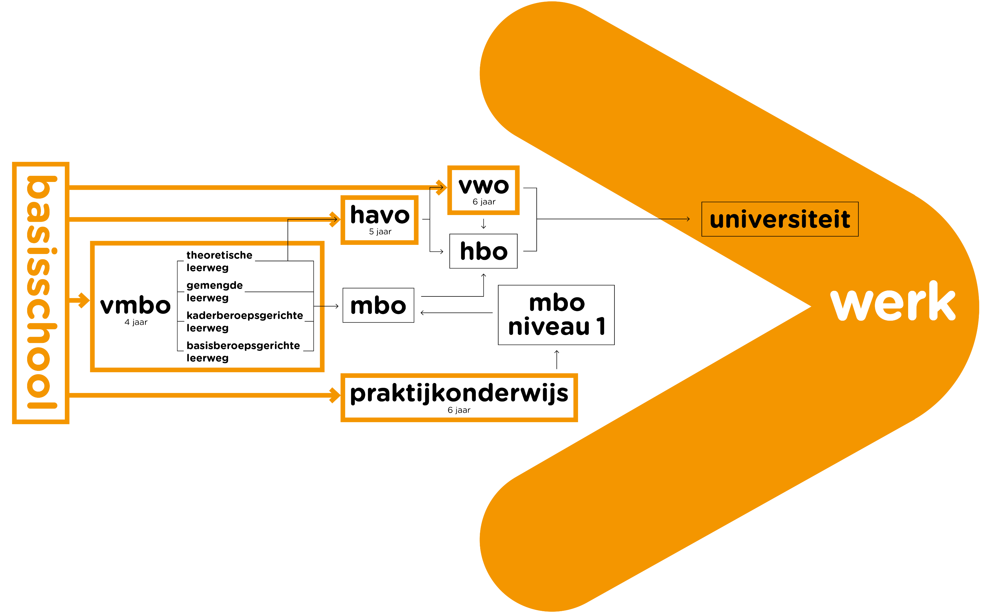
Het voortgezet onderwijs in
Nederland

Slide 3

Schoolsoorten
Pro - praktijkonderwijs​
Vmbo - voorbereidend middelbaar beroepsonderwijs​
Vmbo-t/mavo - middelbaar algemeen voortgezet onderwijs
Havo - hoger algemeen voortgezet onderwijs​
Vwo - voorbereidend wetenschappelijk onderwijs

Slide 4
Praktijkonderwijs (pro)
Kernmerken:​
Ontwikkeling van de persoonlijkheid
Aanleren van sociale vaardigheden​
Voorbereiding op de maatschappij​
Aangepast basisvorming​
Stage en praktijk​
Doel:​
Toeleiding naar de arbeidsmarkt​
Eventueel doorstromen naar mbo

Slide 5
Voorbereidend middelbaar beroepsonderwijs (vmbo)
Kenmerken:​
Onderbouw duurt twee jaar, bovenbouw duurt twee jaar
Oriënterend en voorbereidend​
Leerwegen in de onderbouw en bovenbouw​
Leerwegondersteuning (extra zorg)​
Theorie en praktijk (inclusief stage)​
Uitgestelde beroepskeuze door verbreding van de onderwijsprogramma’s in bovenbouw (profielen)
Doel:​
Vervolgopleiding mbo of havo​
Beroepsopleiding start in het mbo

Slide 6

Leerwegen en profielen in het vmbo
Leerwegen van het vmbo:​
Basisberoepsgerichte leerweg​
Kaderberoepsgerichte leerweg​
Gemengde leerweg​ (vanaf de bovenbouw)
Theoretische leerweg/mavo​
De tien profielen bovenbouw basisberoepsgerichte en kaderberoepsgerichte leerweg*​
Horeca, Bakkerij en Recreatie​
Economie en Ondernemen​
Bouwen, Wonen en Interieur​
Produceren, Installeren en Energie​
Mobiliteit en Transport (niet in Zaanstad)​
Media, Vormgeving en ICT​
Maritiem en Techniek (niet in Zaanstad)​
Zorg en Welzijn​
Groen (niet in Zaanstad)​
Dienstverlening en Producten
Notes:
* Het aanbod aan profielen is per vmbo school verschillend. Neem voor het actuele aanbod contact op met de betreffende vmbo school of bekijk de website

Slide 7
Leerwegen en profielen in het vmbo
Profielen bovenbouw gemengde en theoretische leerweg/mavo:​
Techniek​
Economie​
Zorg en Welzijn​
Landbouw (niet in Zaanstad)

Slide 8
Extra ondersteuning in het vmbo
Alle ondersteuning die leerlingen in het vmbo nodig hebben, wordt op de eigen school aangeboden:
Ondersteuning op maat​
Wordt gewerkt vanuit een ontwikkelingsperspectiefplan met doelen
Kort- of langdurend​ / individueel of in groepsverband
Ondersteuning in elke leerweg​
Kennis is in huis van de school of wordt ingewonnen bij Het Samenwerkingsverband
Educatief partnerschap tussen ouders, mentor, docenten en leerling
In het OnderwijsKundig Rapport (okr) wordt ondersteuning aangegeven​
Doel: behalen vmbo-diploma​
Bezoek Het Open Huis van de vmbo-scholen zelf voor meer informatie over hoe zij de ondersteuning inrichten op hun school

Slide 9
Hoger algemeen voortgezet onderwijs (havo)
Kenmerken:​
Onderbouw duurt drie jaar​, bovenbouw duurt twee jaar
Algemeen programma in de onderbouw​
Profielen in de bovenbouw​
Natuur en techniek (NT)​
Natuur en gezondheid (NG)​
Economie en maatschappij (EM)​
Cultuur en maatschappij (CM)​
Doel: vervolgopleiding hbo of vwo

Slide 10
Voorbereidend wetenschappelijk onderwijs (vwo)
Kenmerken
Onderbouw duurt drie jaar​, bovenbouw duurt drie jaar
Algemeen programma in de onderbouw​
Profielen in de bovenbouw​
Natuur en techniek (NT)​
Natuur en gezondheid (NG)​
Economie en maatschappij (EM)​
Cultuur en maatschappij (CM)​
Doel: vervolgopleiding hbo of universiteit

Slide 11
Tijdlijn van PO naar VO
September voorlopig schooladvies eind groep 7 ontvangen
November voorlichtingsmaterialen VO voor ouders beschikbaar​*
November/December informatieavonden op VO-scholen voor ouders
Uiterlijk 31 januari schooladvies ontvangen
Januari/februari Open Lesmiddagen voor leerlingen​
Januari/februari Open Huis voor leerlingen en ouders​
Begin februari afname van de Doorstroomtoets
Uiterlijk 15 maart PO-scholen ontvangen uitslag centrale eindtoets. Uiterlijk 21 maart schooladvies mogelijk opnieuw bekeken en bijgesteld
Tussen 24 maart en 31 maart invullen voorkeurslijst van VO-scholen door ouders en leerling​
Uiterlijk 31 maart aanmelden voor het VO door de basisschool
17 april bericht van school waar leerling is ingeschreven**
Tot 28 mei wachtlijst open in geval van uitloting
25 juni kennismakingsochtend nieuwe school
Notes:
* o.a. Keuzegids POVO 2025 en de website POVO-Zaanstreek.nl
** Leerlingen met het schooladvies praktijkonderwijs of een aanbeveling vso, krijgen bericht zodra de toelaatbaarheidsverklaring er is.
Let op het krappe tijdpad. Tussen 24 maart en 31 maart hebben ouders de tijd om het aanmeldformulier in ELK in te vullen. Tegelijkertijd moet de basisschool uiterlijk 31 maart haar leerlingen bij het VO hebben aangemeld. TIP: Spreek een tussendeadline af voor wanneer ouders het aanmeldformulier in ELK ingevuld moeten hebben, zodat de basisschool genoeg tijd heeft om de aanmeldingen door te sturen
Zie ook: https://www.vo-raad.nl/onderwerpen/overgang-po-vo/wat-speelt-er#nieuwe-wetgeving-rond-schooladvies-en-eindtoets

Slide 12
Doorstroomtoets
Afname vindt plaats voor de aanmelding (februari), het is een tweede gegeven. ​
Het advies van de basisschool is leidend​.
Heroverweging moet als resultaten Doorstroomtoets aanleiding zijn voor hoger schooladvies​. Eventueel wordt het schooladvies (naar boven) bijgesteld. Als de school het advies niet bijstelt, moeten zij goed motiveren waarom zo’n bijstelling niet in het belang van de leerling is.
Notes:
Let op: heroverwegen is niet hetzelfde als bijstellen: heroverwegen is het opnieuw bekijken van de gegevens om te bepalen of het advies bijgesteld moet worden (dit is verplicht als de score die uit de eindtoets komt hoger is dan het eerder gegeven schooladvies). Bijstellen is het daadwerkelijk ophogen van het advies.
Als basisschool kan je het advies dus heroverwegen zonder het bij te stellen. Dan moet je wel goed kunnen beargumenteren waarom zo’n bijstelling niet in het belang van de leerling is.
Let op uitzondering bij pro/vmbo

Slide 13
Adviezen van primair onderwijs
Voorlopig en (definitief) schooladvies​
Gebaseerd op leervorderingen leerling vanaf groep 6​
Indruk school (directie, leerkracht en/of IB’er)​
Het advies wordt onderbouwd door​
Gegevens uit leerlingvolgsysteem: o.a. leervorderingen en stimulerende en belemmerende factoren​
Ondersteuningsbehoeften van de leerling, indien extra ondersteuning in het VO noodzakelijk is
Onderbouwing schooladvies is terug te lezen in het okr (onderwijskundig rapport)

Slide 14
Aanmelding voor het voortgezet onderwijs
Voor de aanmelding wordt gebruik gemaakt van ELK
Digitaal verzamel-, aanmeld- en overdrachtsysteem van PO naar VO
PO meldt leerling aan
In het geval er meer aanmeldingen voor een VO-school zijn dan deze aan capaciteit aankan, wordt er geloot.
Ouders hebben toegang via het ouderportaal in ELK
Mogelijkheid tot inzage onderwijskundig rapport (okr)
Invullen aanmeldformulier
Bewijs van aanmelding ophalen
In eind februari/ begin maart ontvangen ouders inlogcode

Slide 15

Aanmelden met voorrang
Drie voorrangsregelingen (plaatsbaarheid buiten loting)
Broer/zus: Als op de school van eerste voorkeur op 1 april van het jaar van aanmelding (2025) een broer en/of zus is ingeschreven
Schooleigen beleid: Voorrang voor kinderen van personeel, alleen van toepassing bij St. Michaël College
Persoonlijke omstandigheid: vanwege individuele persoonlijke omstandigheden i.c.m. bijzondere gezondheids-of thuissituatie aangewezen op het onderwijs van één specifieke VO-school
LET OP:
De voorrang moet op het aanmeldformulier worden opgenomen
Voor voorrang Persoonlijke omstandigheid geldt dat alle informatie die de voorrang bekrachtigd moet zijn opgenomen in het okr.
Alle voorrangen worden getoetst door het VO.

Slide 16
Voorlichtingsmateriaal
Nieuwe Keuzegids De Overstap (voor ouders) in november 2024 beschikbaar met daarin alle belangrijke data en informatie over aanmelding en inschrijving. ​
Website: www.povo-zaanstreek.nl Vanaf 4 november 2024 is daar alle informatie over de Zaanse POVO overstap te vinden.

Slide 17
Bedankt voor uw aandacht!
OVERGANG VAN PRIMAIR NAAR VOORTGEZET ONDERWIJS

